Slide 1
Hamiltonova cesta
Lukáš drahník – xdrahn00
Jan Vavřina – xvavri10

Slide 2
Trocha teorie
Hamiltonovská cesta v grafu G je cesta, která obsahuje každý uzel grafu G právě jednou
Pro převod úloh stačí dát všem hranám délku 1, pokud v grafu existuje cesta délky U – 1, tak je z definice cesty zřejmé, že je hamiltonovská
Hamiltonovská cesta je také vždy nejdelší cestou v grafu
Tato úloha spadá dle obtížnosti do kategorie NP-úplné

Slide 3
Základní vstupní podmínky
Počet uzlů v grafu musí být větší než 2
Graf musí mít minimálně stupeň 1 pro každý uzel pro nalezení Hamiltonovi cesty
Graf musí mít pro každý uzel minimálně stupeň 2 pro nalezení Hamiltonova cyklu

Slide 4
Rozšířené vstupní podmínky
Diracova podmínka - každý uzel má stupeň alespoň ½ celkového počtu uzlů
Oreho podmínka - každá dvojice uzlů nespojených hranou má součet stupňů alespoň jako je celkový počet vrcholů
Pósova podmínka - pro každé přirozené číslo k < ½ celkého počtu vrcholů existuje počet uzlů, jejichž stupeň nepřevyšuje k, menší než k

Slide 5
Vstupní data
Graphviz a jazyk DOT
3 formáty souborů - *.in, *.dot, *.png

Slide 6

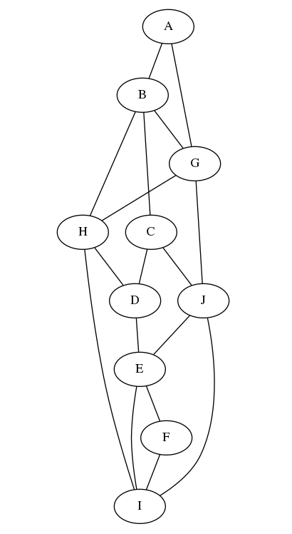
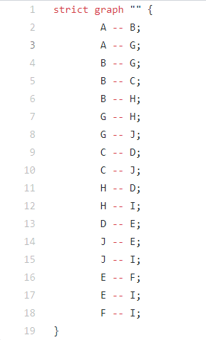
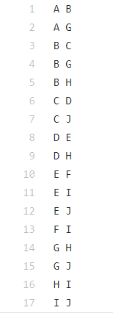
*.in
*.dot
*.png

Slide 7
Implementovaný algoritmus
začátek prohledávání na počátečním vrcholu
průchod všech hran a rekurzivní volání
skončí neúspěšně pokud, byl vrchol v této konkrétní variantě cesty již prohledáván, a nebo při nalezení posledního vrcholu
bez uvedení počátečního a cílového vrcholu se vybere vrchol na prvním řádku ve zdrojovém grafu => hledá se tedy Hamiltonův cyklus

Slide 8
Experimentální ověření složitosti
Počet vrcholů | Hrany | Prozkoumané vrcholy | Doba trvání[s] | Počet řešení | Počet alokací | Alokovaná paměť[B]
3 | 3 | 5 | 0,008 | 2 | 32 | 6766
4 | 6 | 16 | 0,009 | 6 | 58 | 8948
5 | 10 | 65 | 0,009 | 24 | 126 | 17478
6 | 15 | 326 | 0,009 | 120 | 410 | 64204
7 | 21 | 1957 | 0,010 | 720 | 2068 | 392246
8 | 28 | 13700 | 0,023 | 5040 | 13842 | 3091836
9 | 36 | 109601 | 0,132 | 40320 | 109778 | 28090078
10 | 45 | 986410 | 1,219 | 362880 | 986626 | 284130788
11 | 55 | 9864101 | 14,063 | 3628800 | 9864360 | 3156573535
12 | 66 | 108505112 | 187,34 | 39916800 | 108505418 | 38193881957
Testováno na grafech se 3 – 12 vrcholy

Slide 9
Prostor pro dotazy

Slide 10
Zdroje
//TODO
//první verze večer to eště trochu poupravím
//jestli neotevřeš .pptx tak mi napiš v jakým formátu to potřebuješ vyexportovat

